Slide 1








第九章 会计账簿
第九章 会计账簿
第一节 账簿的意义与种类
第二节 账簿的设置与登记
第三节 账簿的启用与错账更正
第四节 结账与对账
第五节 账簿的更换与保管
日记账
会计核算方法之四

Slide 2
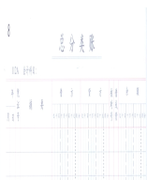




第一节 账簿的意义与种类
一、会计账簿的含义
◆用以全面、连续、系统地记录各项经济业务的簿籍。
8
账页编号
账户名称
专门格式
◆由具有专门格式、相互联结的账页所组成。（账户开设在账户之中）

Slide 3


二、会计账簿的作用
A 对凭证资料的系统总结
账 簿
会计报表
经济业务（交易或事项）
登账
取得
填制
会计凭证
B 考核企业经营情况的重要依据
C 会计报表的主要资料来源
企业财务预算和经营计划等

Slide 4

三、会计账簿的种类
（一）会计账簿按用途分类
序时账簿
日记账
用途：用以记录经济业务
账 簿
分类账簿
备查簿
备查账簿
用途：用以记录与经济业务有关事项

Slide 5
1.序时账簿——也称日记账，按照经济业务发生的时间顺序逐日逐笔登记的账簿。
①特种日记账：专门用来登记某一类经济业务的序时账簿。应用较广的是 “现金日记账”和“银行存款日记账”。
特种日记账
序时账簿
库存现金
日记账
银行存款
日记账
日记账

Slide 6
特种日记账
序时账簿
库存现金
日记账
银行存款
日记账
日记账
普 通
日记账
普通日记账
可用以登记所有经济业务的日记账
②普通日记账：用来登记所有经济业务的序时账簿。对所有经济业务都要先在账簿中确定会计分录，予以全面、连续地登记。其内容类似于记账凭证，因此，这种日记账也叫“分录簿”或“分录账”。

Slide 7


2.分类账簿——按照分类会计科目设置的对各项经济业务进行分类登记的账簿。
应收账款
分类账簿
★根据总分类科目设置，总括反映会计主体经济业务情况的账簿。
分类账簿
★根据明细科目设置，详细记录某一类经济业务情况的账簿。
应收账款—A企业
应收账款—B企业

Slide 8
3.备查账簿——也称辅助账簿。是对一些备忘事项为便于查考而登记的账簿。如“租入固定资产登记簿”等。备查账簿不是根据会计科目设置的，与其他账户之间不存在严密的依存关系。
备查账簿
分类账簿
序时账簿
采购合同
备查簿
日记账
销售合同
应收票据
租入资产
用途：用以记录经济业务
用途：记录与经济
业务有关的事项

Slide 9
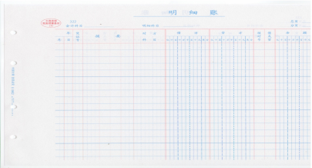
（二）会计账簿按外表形式分类
★用以记录
重要经济业务
订本式账簿
账 簿
活页式账簿
明细账账页
★期末装订成册
卡片式账簿
卡片式账页
卡片箱

Slide 10
★各种账簿的优点、缺点及其适用性
优点：固定成册并编号，避免账页散失或被抽换。
订本式账簿
缺点：不能根据需要增减账页；不便于分工记账；不便于计算机打印记账。
适用性：重要账簿设置。
优点：方便灵活，可根据需要增添账页；便于分工记账；便于计算机记账。
活页式账簿
缺点：不固定成册，容易造成账页散失或被抽换。
明细账账页
★期末装订成册
适用性：明细账簿设置。

Slide 11
★各种账簿的优点、缺点及其适用性
优点：耐磨损，便于长期使用；方便灵活，可根据需要增添账页；便于分工记账。
卡片式账簿
卡片式账页
缺点：不固定成册，容易造成账页散失或被抽换。
卡片箱
适用性：固定资产等长期资产的账簿设置。

Slide 12
第二节 账簿的设置与登记
一、账簿的设置要求与基本内容
（一）设置账簿的基本要求
交易
资 产
负 债
所有者
权 益
收 入
费 用
利 润
事项
库存现金
应付账款
实收资本
主营业务收入
销售费用
本年利润
3 账簿格式应简便适用，便于登记、查找和保管等
原 材 料
应交税费
资本公积
其他业务收入
管理费用
利润分配
1 保证系统全面的反映经济业务，满足经济管理需要
2 账簿组织设计严密，分工明确，联系紧密，力求节约
日记账
用途：用以记录经济业务

Slide 13

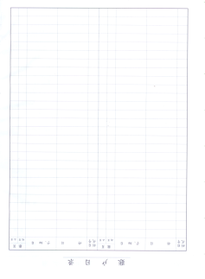
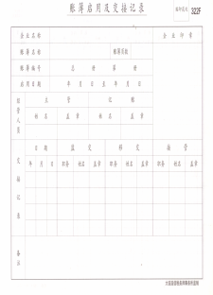

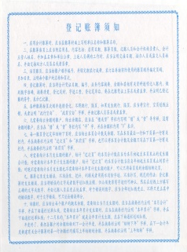
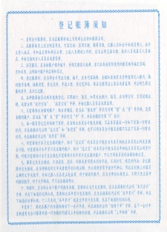

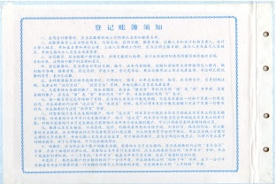
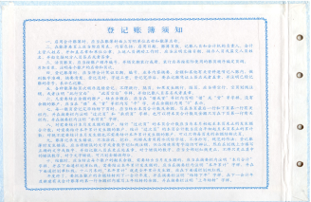
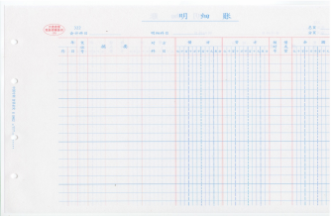
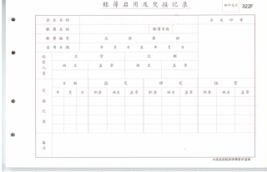
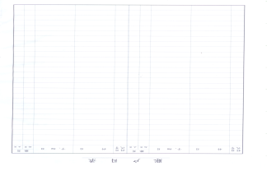

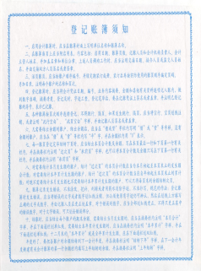
（二）账簿的基本内容（组成）
账户目录
后三项为账簿扉页的内容
账页及封 底
登记账簿须知
账簿启用及交 接 目 录
封 面

Slide 14


二、日记账的格式与登记
（一）普通日记账的格式与登记方法
1.格式：借、贷两栏式（分录簿）。
2.登记方法：根据原始凭证逐日逐笔登记
普 通
日记账
原始凭证
原始凭证
普通日记账（两栏式）
原始凭证
过入分类账
20××年 |  | 凭证号 | 摘 要 | 对应账户 | 金 额 |  | 过 账
月 | 日
5 | 6 | ×发票 | 购材料未付款 | 在途物资 | 50 000 |  | √
 |  |  |  | 应交税费 | 8 500 |  | √
 |  |  |  | 应付账款 |  | 58 500 | √
 | 18 | ×支票 | 偿还货款 | 应付账款 | 58 500
 |  |  |  | 银行存款 |  | 58 500
 |  |  | （略）
借 方
贷 方
登记
账户
标记
业务发
生时间
原始
凭证
业务内容
会计分录（分录簿）

Slide 15
（二）特种日记账的格式与登记方法
1.库存现金日记账
(1)格式：收、付、余(借贷余)三栏式。
(2)登记方法：序时逐日逐笔登记。
库存现金
日记账
根据收、付款
记账凭证上填
写的日期填列
根据收、付款
记账凭证的种
类和编号填列
根据收、付款
记账凭证的方
向、金额填列
计算
填列
库存现金日记账
20××年 |  | 凭证号 | 摘 要 | 对应账户 | 收 入 | 付 出 | 结 余
月 | 日
5 | 1 |  | 月初余额 |  |  |  | 500
 | 6 | 银付2 | 提现 | 银行存款 | 16 000 |  | 16 500
 | 10 | 现付8 | 购办公用品 | 管理费用 |  | 10 000 | 6 500
 |  |  | （略）
借 方
贷 方
余 额
日
清
月
结
【例】提现分录：
借：库存现金 16 000
贷：银行存款 16 000
根据收、付款
记账凭证上的
业务内容填列
根据分录中与
“库存现金”账户
对应的账户填列
★“库存现金”的对应账户

Slide 16
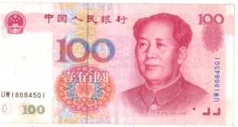
★库存现金日记账每日余额计算方法
库存现金
日记账
当日
余额
＝
前日
余额
＋
本 日
收入额
－
本 日
付出额
账面余额
★库存现金日记账的每日核对
二者之间核对
“日结日清”
★库存现金日记账的记账依据
实际余额
收款记账凭证
付款记账凭证
◆从银行提取现金应填制付款凭证。

Slide 17
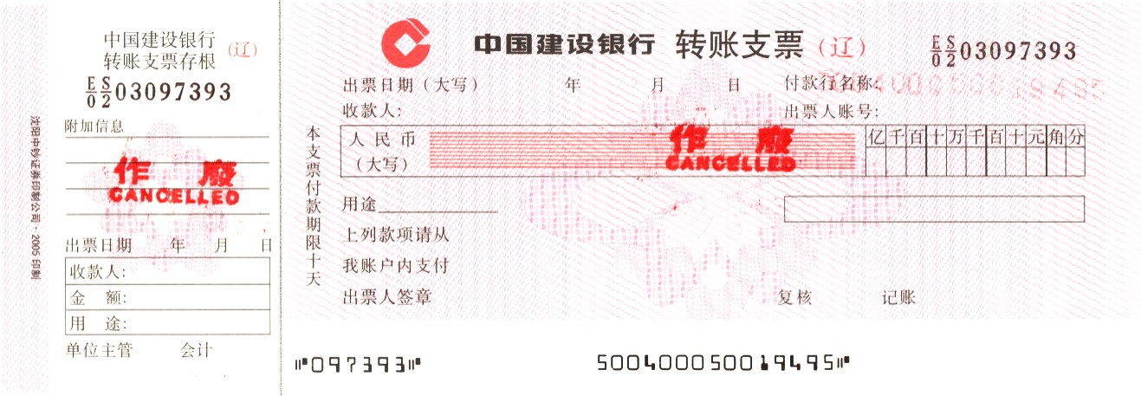
2.银行存款日记账
（1）格式：收、付、余(借贷余)三栏式。
（2）登记方法：序时逐日逐笔登记。
银行存款
日记账
登记银行结算凭
证的种类和号码
银行存款日记账
20××年 |  | 凭证号 | 摘 要 | 对应账户 | 结算 凭证 | 收 入 | 付 出 | 结 余
月 | 日
5 | 1 |  | 月初余额 |  |  |  |  | 80 000
 | 6 | 银付2 | 提现 | 库存现金 | 现支56 |  | 16 000 | 64 000
 | 7 | 银收6 | 收回货款 | 应收账款 | 转支89 | 30 000 |  | 94 000
 | 10 | 银付9 | 还借款 | 短期借款 | 转支96 |  | 40 000 | 54 000
 |  |  | （略）
借 方
贷 方
余 额
与“库存现金日记
账”填列方法相同
支票号码

Slide 18




★关于支票——通过银行付款的一种结算方式，分现金支票和转账支票两种。
送存、开户
划款给收款人
支票本
企业
银行
开给收款人
支 票
收款人存银行
转账支票

Slide 19

★银行存款日记账的核对
银行存款
日记账
不定期与银行记
录情况进行核对
吸收存款
企业
银行
★银行存款日记账的记账依据
收款记账凭证
付款记账凭证
◆将现金存入银行应填制付款凭证。

Slide 20
三、分类账簿的格式与登记
（一）总分类账
1. 格式：借、贷、余三栏式。
总分类账
会计科目：原材料
20××年 |  | 凭证号 | 摘 要 |  |  | 借或贷
月 | 日
5 | 1 |  | 月初余额 |  |  | 借 | 120 000
 | 6 | 转3 | 入库 | 20 000 |  | 〃 | 140 000
 | 10 | 转5 | 领用 |  | 5 000 | 〃 | 135 000
 |  |  | ……
 | 31 |  | 本月合计 | 40 000 | 44 000 | 借 | 116 000
借 方
贷 方
余 额
这些栏目内容在前面已经介绍
表
示
账
户
余
额
方
向

Slide 21
2.登记方法
（1）逐笔登记。根据专用记账凭证逐笔登记
根据记账
凭证上的
日期填写
收款记账凭证
付款记账凭证
转账记账凭证
总分类账
会计科目：原材料
根据确定的余额方向填写
20××年 |  | 凭证号 | 摘 要 | 借 方 | 贷 方 | 借 或 贷 | 余 额
月 | 日
5 | 1 |  | 月初余额 |  |  | 借 | 120 000
 | 6 | 转3 | 入库 | 20 000 |  | 〃 | 140 000
 | 10 | 转5 | 领用 |  | 5 000 | 〃 | 135 000
 |  |  | ……
 | 31 |  | 本月合计 | 40 000 | 44 000 | 借 | 116 000
填写记
账凭证
的种类
及编号
扼要
说明
业务
内容
分别根据
记账凭证
确认金额填列
计算填列
分别根据借、贷方发生额计算填列

Slide 22
（2）汇总登记。对专用记账凭证进行汇总后，根据汇总数字登记。
科目汇总表
填写汇总
记账凭证
上的日期
汇总收款
记账凭证
汇总收款
记账凭证
汇总转账
记账凭证
总分类账
会计科目：原材料
根据确定的余额方向填写
20××年 |  | 凭证号 | 摘 要 | 借 方 | 贷 方 | 借 或 贷 | 余 额
月 | 日
5 | 1 |  | 月初余额 |  |  | 借 | 120 000
 | 10 | 汇转5 | 1—10日汇总 | 60 000 | 80 000 | 〃 | 100 000
或 | 31 | 科汇1 | 1—31日汇总 | 150 000 | 200 000 | 借 | 70 000
填写汇总凭证
的种类及编号
扼要说明
汇总期间
分别根据汇总凭证
上的汇总金额填列
计算填列

Slide 23
格式、登记方法、适用范围及特点
（二）明细分类账
明细分类账格式主要有以下三种：
1.借、贷、余三栏式
（1）格式：同总分类账
明细分类账
会计科目：其他应收款——李新 单位：元
20××年 |  | 凭证号 | 摘 要 |  |  | 借或贷
月 | 日
5 | 1 |  | 月初余额 |  |  | 借 | 400
 | 6 | 转7 | 报销差旅费 |  | 350 | 〃 | 50
 | 6 | 现收5 | 李新交回现金 |  | 50 | 平
 | 31 |  | 本月合计 |  | 400 | 平
借 方
贷 方
余 额
账户的设
置依据为
明细科目
(变化)
0
～
0
～

Slide 24
（2）登记方法：逐笔登记。
★适用范围：往来款项、待摊费用等。
★特点：只提供价值指标。
明细分类账
会计科目：其他应收款——李新 单位：元
各栏目登记方法同总分类账
20××年 |  | 凭证号 | 摘 要 | 借 方 | 贷 方 | 借 或 贷 | 余 额
月 | 日
5 | 1 |  | 月初余额 |  |  | 借 | 400
 | 6 | 转7 | 报销差旅费 |  | 350 | 〃 | 50
 | 6 | 现收5 | 李新交回现金 |  | 50 | 平
 | 31 |  | 本月合计 |  | 400 | 平
～
0
～
0
只可逐笔登记，不可汇总登记
★ 账户没有余
额时的填写方法

Slide 25
2.数量金额式
（1）格式：在借、贷、余三栏中分设数量、单价和金额等栏
明细分类账
会计科目：原料及主要材料 计量单位：元/千克
材料名称：G材料 最高储备： 6000
材料规格：5cm 最低储备： 5000
明细账户详细资料
20××年 |  | 凭证号 | 摘 要 | 借 方 |  |  | 贷 方 |  |  | 借或贷 | 余 额
月 | 日
5 | 1 |  | 月初余额 |  |  |  |  |  |  | 借 | 500 | 2 | 1 000
 | 6 | 转4 | 车间领用 |  |  |  | 100 | 2 | 200 | 〃 | 400 | 2 | 800
 | 10 | 转5 | 购入 | 1000 | 2 | 2 000 |  |  |  | 〃 | 1400 | 2 | 2 800
 | 12 | 转7 | 车间领用 |  |  |  | 500 | 2 | 1 000 | 〃 | 900 | 2 | 1 800
 |  |  | （略）
 | 31 |  | 本月合计 | 4000 | 2 | 8 000 | 3 600 | 2 | 7 200 | 借 | 900 | 2 | 1 800
数量
单价
金额
数量
单价
金额
数量
单价
金额
其余各栏目同总分类账
各栏目内容与总分类账不同

Slide 26
（2）登记方法：逐笔登记。
★适用范围：实物资产业务等。
★特点：提供价值、实物量两种指标。
明细分类账
会计科目：原料及主要材料 计量单位：元/千克
材料名称：G材料 最高储备： 6000
材料规格：5cm 最低储备： 5000
填写明细账
户相关资料
金额——价值量指标
数量——实物量指标
20××年 |  | 凭证号 | 摘 要 | 借 方 |  |  | 贷 方 |  |  | 借或贷 | 余 额
月 | 日 |  |  | 数量 | 单价 | 金额 | 数量 | 单价 | 金额 |  | 数量 | 单价 | 金额
5 | 1 |  | 月初余额 |  |  |  |  |  |  | 借 | 500 | 2 | 1 000
 | 6 | 转4 | 车间领用 |  |  |  | 100 | 2 | 200 | 〃 | 400 | 2 | 800
 | 10 | 转5 | 购入 | 1000 | 2 | 2 000 |  |  |  | 〃 | 1400 | 2 | 2 800
 | 12 | 转7 | 车间领用 |  |  |  | 500 | 2 | 1 000 | 〃 | 900 | 2 | 1 800
 |  |  | （略）
 | 31 |  | 本月合计 | 4000 | 2 | 8 000 | 3 600 | 2 | 7 200 | 借 | 900 | 2 | 1 800
日期和摘要等填列方法同前
★应参照原
始凭证登记
只可逐笔登记，不可汇总登记

Slide 27
3.多栏式
（1）按借方、贷方或双方分别设置专栏
①借方多栏式格式
★ 这种账页可不设贷方栏
制造费用明细账
（只按借方发生额设置专栏的多栏式）
20××年 |  | 凭证号 | 摘 要 | 借 方 |  |  |  |  | 合 计
月 | 日 |  |  | 工 资 | 福利费 | 折旧费 | 办公费 | …
3 | 1 |  | 月初余额 | 3 000 | 420 | 2 800 | 200 |  | 6 420
 | 5 | 转5 | 分配工资 | 5 500
 | 5 | 转6 | 提取福利费 |  | 770
 | 15 | 转7 | 购办公用品 |  |  |  | 300
 | 31 | 转33 | 提取折旧 |  |  | 3 200
 | 31 | 转34 | 分配 | 8 500 | 1 190 | 6 000 | 500 |  | 16 190
按明细账户核算的具
体内容设置多个专栏

Slide 28
★登记方法：逐笔登记。
★适用范围：成本、费用等业务。
★特点：只提供货币量信息；减少数用红字登记。
★平时发生额按设置的专栏登记（增加额）
制造费用明细账
（只按借方发生额设置专栏的多栏式）
20××年 |  | 凭证号 | 摘 要 | 借 方 |  |  |  |  | 合 计
月 | 日 |  |  | 工 资 | 福利费 | 折旧费 | 办公费 | …
3 | 1 |  | 月初余额 | 3 000 | 420 | 2 800 | 200 |  | 6 420
 | 5 | 转5 | 分配工资 | 5 500
 | 5 | 转6 | 提取福利费 |  | 770
 | 15 | 转7 | 购办公用品 |  |  |  | 300
 | 31 | 转33 | 提取折旧 |  |  | 3 200
 | 31 | 转34 | 分配 | 8 500 | 1 190 | 6 000 | 500 |  | 16 190
日期和摘要等填列方法同前
★“材料采购”、“生产成本”等明细账户账页同此
★月末分配制造费用时（减少数）用红字登记

Slide 29
②贷方多栏式格式
★登记方法：逐笔登记。
★ 这种账页可不设借方栏
按明细账户核算的具体内容设置多个专栏
主营业务收入明细账
（只按贷方发生额设置专栏的多栏式）
20××年 |  | 凭证号 | 摘 要 | 贷 方 |  |  |  |  | 合 计
月 | 日 |  |  | A产品 | B产品 | C产品 | D产品 | …
5 | 1 | 银收1 | 销售A产品 | 30 000 |  |  |  |  | 30 000
 | 8 | 转8 | 销售B产品 |  | 50 000 |  |  |  | 80 000
 | 31 | 转15 | B产品退货 |  | 3 000 |  |  |  | 77 000
 | 31 | 转16 | 结转发生额 | 30 000 | 47 000 |  |  |  | 77 000
★平时增加发生额按设置的专栏登记
★退货、月末结转收入发生额时（减少数）用红字登记
★适用范围：收入等业务。
★特点：只提供货币量信息；减少数用红字登记。

Slide 30
③借方、贷方多栏式格式
★登记方法：逐笔登记。
按明细账户核算的具体
内容分别设置多个专栏
应交税费明细账
（分别按借方、贷方发生额设置专栏的多栏式）
 | 20××年 |  | 凭证号 | 摘 要 | 借 方 |  |  | 贷 方 |  |  |  | 余额
 | 月 | 日 |  |  | 进项税额 | 已交税额 | 合计 | 销项税额 | 进项税额转出 | 出口退税 | 合 计
 | 5 | 5 | 银付3 | 付进项税额 | 510 |  | 510
 |  | 16 | 转9 | 进项税转出 |  |  |  |  | 170 |  | 170
 |  | 31 | 银收12 | 销项税额 |  |  |  | 680 |  |  | 850
★ 平时或期末按设置的专栏登记发生额
★适用范围：应交税费等业务。
★特点：只提供货币量信息。

Slide 31
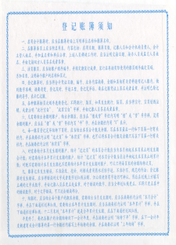

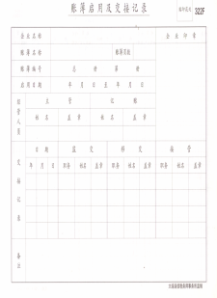

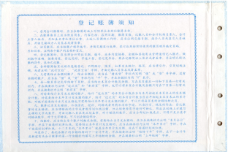
第三节 账簿的启用与错账更正
一、账簿的启用与登记规则
（一）账簿的启用
填写账簿启用记录(企业名称、账簿名称、启用日期等)
了解账簿登记须知熟悉账簿登记要求
填写账户目录
贴印
花税
启 用
登记账
簿须知
账簿启用及交接记录
账户
目录
记录发生的交易或事项

Slide 32

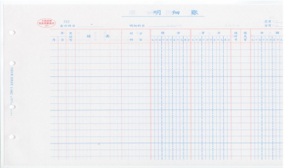
（二）账簿的登记规则
1.根据凭证记账，登记内容齐全
★登记账簿即在账页上记录所发生的经济业务
经济业务（交易或事项）
原始凭证
登记账簿
取得
填制
记账凭证
★依据记账凭证登记，明细账簿的登记有时应参照原始凭证
★登记应完整齐全

Slide 33
2.使用蓝黑墨水，红字限制使用
制造费用明细账
（只按借方发生额设置专栏的多栏式）
20××年 |  | 凭证号 | 摘 要 | 借 方 |  |  |  |  | 合 计
月 | 日 |  |  | 工 资 | 福利费 | 折旧费 | 办公费 | …
3 | 1 |  | 月初余额 | 3 000 | 420 | 2 800 | 200 |  | 6 420
 | 5 | 转5 | 分配工资 | 5 500
 | 5 | 转6 | 提取福利费 |  | 770
 | 15 | 转7 | 购办公用品 |  |  |  | 300
 | 31 | 转33 | 提取折旧 |  |  | 3 200
 | 31 | 转34 | 分配 | 8 500 | 1 190 | 6 000 | 500 |  | 16 190
★在不设对方栏的账页登记相反数时可用红字
★月末结账时划红线可用红色墨水
★更正错账、冲销错账等允许用红字

Slide 34
3.账页连续登记，不得空行空页
总分类账
会计科目：原材料
空行的处理
20××年 |  | 凭证号 | 摘 要 | 借 方 | 贷 方 | 借 或 贷 | 余 额
月 | 日
5 | 1 |  | 月初余额 |  |  | 借 | 120 000
 | 6 | 银付3 | 购入 | 20 000 |  | 〃 | 140 000
 | 10 | 转5 | 领用 |  | 5 000 | 〃 | 135 000
 | 31 |  | 本月合计 | 40 000 | 44 000 | 借 | 116 000
此行空白
张 清

Slide 35
总分类账
会计科目：原材料
空页的处理
20××年 |  | 凭证号 | 摘 要 | 借 方 | 贷 方 | 借 或 贷 | 余 额
月 | 日
此页空白
张 清

Slide 36
4.记账发生错误，按规定方法更正
（★下面将专题介绍）
5.“摘要”简明扼要，书写适当留格
会计科目：生产成本
摘 要 | 借 方 |  |  |  |  |  |  |  |  | 贷 方
 | 百 | 十 | 万 | 千 | 百 | 十 | 元 | 角 | 分 | 千 | 百 | 十 | 万 | 千 | 百 | 十 | 元
领用材料 |  |  |  | 1 | 0 | 0 | 0 | 0 | 0
领用材料 |  |  |  | 1 | 0 | 0 | 0 | 0 | 0
★为更正错账留有余地
书写正确
(占行高二
分之一)
书写错误
(书写占满格)

Slide 37
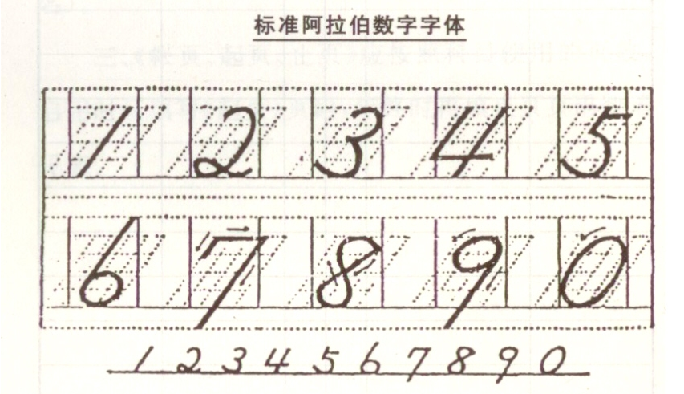
★标准阿拉伯数字字体
★6、7、9允许过格书写

Slide 38
6. 账页结转处理规范
★已记满业务账页(不包括最后一行)
会计科目：生产成本
摘 要 | 借 方 |  |  |  |  |  |  |  |  | 贷 方
 | 百 | 十 | 万 | 千 | 百 | 十 | 元 | 角 | 分 | 千 | 百 | 十 | 万 | 千 | 百 | 十 | 元
领用材料 |  |  |  | 1 | 0 | 0 | 0 | 0 | 0
分配人工费 |  |  |  |  | 6 | 0 | 0 | 0 | 0
分配制造费用 |  |  |  |  | 4 | 0 | 0 | 0 | 0
★账页最后一行的处理
2 | 0 | 0 | 0 | 0 | 0
过次页
结出发生额
★此行是账边，不准记账

Slide 39
★接续账页
会计科目：生产成本
摘 要 | 借 方 |  |  |  |  |  |  |  |  | 贷 方
 | 百 | 十 | 万 | 千 | 百 | 十 | 元 | 角 | 分 | 千 | 百 | 十 | 万 | 千 | 百 | 十 | 元
2 | 0 | 0 | 0 | 0 | 0
抄录上页发生额
承前页
★接续记录业务
★新账页第一行的处理
★此行是账边，不准记账

Slide 40
7. 注明余额方向
总分类账
会计科目：原材料
有余额时写
“借”或“贷”
20××年 |  | 凭证 号数 | 摘 要 | 借 方 | 贷 方 | 借 或 贷 | 余 额
月 | 日
5 | 1 |  | 月初余额 |  |  | 借 | 120 000
 | 6 | 银付3 | 购入 | 20 000 |  | 〃 | 140 000
 |  |  | （略）
 | 31 |  | 本月合计 | 40 000 | 44 000 | 借 | 116 000
应付账款
本月归还8 000
月初余额 5 000
本月新欠 3 000
本月合计 8 000
本月合计 3 000
“T”形账户中没有余额时的表示方法
平
0
～
没有余额时写“平”

Slide 41
8. 做好记账标记
收款记账凭证 凭证编号： 收2
200×年1月1日 借方科目： 银行存款
摘 要 | 结算方式 | 票号 | 贷方科目 |  | 金 额 | 记账符号
 |  |  | 总账科目 | 明细科目
借款存银行 |  |  | 短期借款 |  | 60 000
附单据 张 |  |  | 合 计 |  | 60 000
√
√
根据以上记账凭证所做的账户记录：
已记账标记
短期借款
60 000
银行存款
60 000

Slide 42
二、错账的更正
(一) 错账的主要原因
1.填制记账凭证环节错误
经济业务（交易或事项）
原始凭证
登记账簿
取得
填制
记账凭证
★记账凭证的会计分录中科目用错，金额写多或写少等
★漏记一项业务的借 (或贷)方发生额；借、贷项方向记错；数字次序颠倒等
2.登记账簿环节错误

Slide 43
★ 错账一般通过编制“试算平衡表”而得以发现，如果借贷发生额的合计数不等，二者之间会有差额。见下面几种情况：
【例】
总分类账户发生额试算平衡表
账户名称 | 本期发生额
 | 借方 | 贷方
银行存款 | 400 000 | 190 000
原材料 | 14 985
固定资产 | 100 000
短期借款 | 20 000
应付账款 | 80 015 | 4 985
应付票据 |  | 20 015
实收资本 |  | 480 000
盈余公积 | 80 000
合 计 | 695 000 | 695 000
★若借方漏记400 000。 借方合计295 000，贷方合计695 000。差额400 000。
★若借方80 000记贷方。 借方合计615 000，贷方合计775 000。差额160 000。
★若4 985颠倒为4 958。 借方合计695 000，贷方合计694 973。差额27。

Slide 44
（二）错账的查找方法
1.个别检查法
（1）差数法：根据确定的双方合计数差额直接查找错账的方法。
【例】若借方漏记400 000。则借方合计295 000；贷方合计695 000，双方差额为400 000，即可根据400 000这个数字直接查找错账。
假如不存在其他错账，则很容易查找到发生的错账。

Slide 45
（2）除二法（倍数法）：以双方合计数差额除以2，根据商数查找错账的方法。
【例】若借方80 000记入贷方。则借方合计615 000；贷方合计775 000。双方差额为160 000。160 000÷2＝80 000。即可根据80 000这个数字去查找错账。
如果不存在其他错账，则很容易查找到发生的错账。

Slide 46
（3）除九法：以双方合计数差额除以9，根据商数特征查找错账的方法。
【例】若4 985颠倒为4 958。则借方合计695 000；贷方合计694 973。双方差额为27（695 000－694 973）。
27÷9＝3。
商数特征：求得的商数为被颠倒两数之差（本例为8－5＝3）。即可根据商数的这一特征去查找错账。
假如不存在其他错账，则很容易查找到发生的错账。

Slide 47
2.全面检查法
（1）顺查法
按照记账顺序进行的检查
试 算
平衡表
经济业务（交易或事项）
原始凭证
登记
账簿
取得
填制
记账凭证
按照记账的相反顺序进行的检查
（2）逆查法

Slide 48
（三）错账更正方法
1.划线更正法
★适用性：更正记账凭证正确，只是记账时发生的错账。
【例】用银行存款3 275元购买办公用品。记账凭证上编制的分录为：
借：管理费用 3 275
贷：银行存款 3 275
●记账凭证上的会计分录正确。
●错账:“管理费用”账户记为3 257。

Slide 49
会计科目：管理费用
摘 要 | 借 方 |  |  |  |  |  |  |  |  | 贷 方
 | 百 | 十 | 万 | 千 | 百 | 十 | 元 | 角 | 分 | 十 | 万 | 千 | 百 | 十 | 元 | 角 | 分
购买办公用品 |  |  |  | 3 | 2 | 5 | 7 | 0 | 0
3 | 2 | 7 | 5 | 0 | 0
张 清
 |  | 7 | 5
购买办公用品 |  |  |  | 3 | 2 | 5 | 7 | 0 | 0
★不规范的更正方法
●更正方法（见上）
●注意问题：
▲ 对错误的数字必须全部划掉。
▲ 划掉的数字必须保持清晰可见。

Slide 50
2.红字更正法
也称红字冲销法、红字订正法。
★适用性：（1）更正记账凭证会计科目用错并已入账而引发的错账。
【例】企业用银行存款2 500元支付产品销售广告费。错误分录为：
借：管理费用 2 500
贷：银行存款 2 500
●错账：借方科目应为“销售费用”。
账户登记情况为：

Slide 51
银行存款
××× 2 500
管理费用
2 500
销售费用
2 500
2 500
2 500
2 500
●更正方法
●注意问题
对登记没有错误的账户也要重新登记，不能只登记原来错账的账户。
A用红字编分录并记账，冲销错账：
借：管理费用 2 500
贷：银行存款 2 500
B编制正确分录并记账：
借：销售费用 2 500
贷：银行存款 2 500

Slide 52
红字更正法适用性：（2）更正记账凭证上金额写多并已入账而引发的错账。
【例】用银行存款50元支付办理银行业务手续费。分录为：
借：财务费用 500
贷：银行存款 500
●错账：分录中金额写多。
账户登记情况为：

Slide 53
银行存款
××× 500
财务费用
500
450
450
●更正方法
用红字编分录并记账（金额为正确数字与错误数字二者之差），冲销错账：
借：财务费用 450
贷：银行存款 450
★重新登记以后，原来多记部分被冲销掉，实际记入数变为50元（500－450）

Slide 54
3.补充登记法
★适用性：更正记账凭证上金额写少并已入账而引发的错账。
【例】收到某单位归还的欠款3 500元存入银行。分录为：
借：银行存款 350
贷：应收账款 350
●错账：会计分录中金额写少。
账户登记情况为：

Slide 55
应收账款
××× 350
银行存款
350
3 150
3 150
●更正方法
★重新登记以后，原来少记部分被记入，实际记入数变为3 500元（ 350 ＋ 3 150 ）
用蓝字编分录并记账（金额为正确数字与错误数字二者之差），冲销错账：
借：银行存款 3 150
贷：应收账款 3 150

Slide 56
第四节 结账与对账
一、结账
（一）结账的含义
●会计期末，在把当期经济业务全部登记入账的基础上，计算出每个账户的本期发生额和余额，并将余额结转下期的做法。
●对一定期间的账簿记录进行的总结工作。
经济业务（交易或事项）
登记账簿
账户在期末有余额时应结转入下期
计算各账户本期发生额和期末余额
A会计期间
◆
B会计期间

Slide 57


（二）结账的步骤
A1将本期新发生的全部经济业务登记入账
A2按照权责发生制的要求进行账项调整
参见第三章第四节
C计算各账户本期发生额和期末余额并结转下期
B编制结转分录,结平收入、费用类账户发生额
参见第五章第六节

Slide 58
（三）结账的方法
1.月结—每月末时进行的结账。
会计科目：原材料
20××年 |  | 凭证号 | 摘 要 | 借 方 | 贷 方 | 借 或 贷 | 余 额
月 | 日
1 | 1 |  |  |  |  | 借 | 12 500
 | 10 | 转2 | 购入 | 10 000 |  | 〃 | 22 500
 | 12 | 转10 | 发出 |  | 4 000 | 〃 | 18 500
 | 31 | 转15 | 发出 |  | 3 000 | 〃 | 15 500
上年结转
在这
行可
不写
余额
1 31
本月合计
10 000 7 000 借 15 500
2 1
上月结转
借 15 500

Slide 59
2.季结—每季末时进行的结账。
会计科目：原材料
20××年 |  | 凭证号 | 摘 要 | 借 方 | 贷 方 | 借 或 贷 | 余 额
月 | 日
1 | 1 |  |  |  |  | 借 | 12 500
1 | 31 |  |  | 10 000 | 7 000 | 〃 | 15 500
2 | 28 |  |  | 30 000 | 28 000 | 〃 | 17 500
3 | 31 |  |  | 40 000 | 54 000 | 〃 | 3 500
上年结转
本月合计
在这
行可
不写
余额
本月合计
本月合计
3 31
本季合计
80 000 89 000 借 3 500

Slide 60
3.年结—年末时进行的结账。
会计科目：原材料
20××年 |  | 凭证号 | 摘 要 | 借 方 | 贷 方 | 借 或 贷 | 余 额
月 | 日
1 | 1 |  |  |  |  | 借 | 12 500
3 | 31 |  |  | 80 000 | 89 000 | 〃 | 3 500
6 | 30 |  |  | 90 000 | 83 500 | 〃 | 10 000
9 | 30 |  |  | 75 000 | 85 000 | 平
10 | 31 |  |  | 30 000 | 25 000 | 借 | 5 000
11 | 30 |  |  | 30 000 | 32 000 | 〃 | 3 000
12 | 31 |  |  | 27 000 | 25 000 | 〃 | 5 000
12 | 31 |  |  | 87 000 | 82 000 | 〃 | 5 000
上年结转
本季合计
本季合计
～
本季合计
0
本月合计
本月合计
本月合计
本季合计
12 31
双红线
332 000 339 500 借 5 000
本年合计
1 1
上年结转
可将四个季度（或12个月）的发生额加计求得
借 5 000
新账簿第一行

Slide 61
★ 关于账簿登记准确性的检查方法
会计科目：原材料
20××年 |  | 凭证号 | 摘 要 | 借 方 | 贷 方 | 借 或 贷 | 余 额
月 | 日
1 | 1 |  |  |  |  | 借 | 12 500
 |  |  | （略）
12 | 31
上年结转
12 500
上年结转
332 000 339 500 借 5 000
本年合计
5 000
结转下年
按其相反方向抄列，以便于试算
按其相同方向抄列，以便于试算
344 500 344 500
★加计双方，两个合计数之间应相等
年初余额＋本年增加额合计＝年末余额＋本年减少额合计
期末余额计算公式
期末余额＝期初余额＋本期增加合计额－本期减少额合计

Slide 62
二、对账
（一）对账的含义
●核对账目，一般是在会计期末时，检查核对账证、账账、账实和账表是否相符，以确保账簿记录正确性的过程。
●包括结账前、后的核对。
结账前的核对
结账后的核对
试 算
平衡表
经济业务（交易或事项）
原始凭证
登记
账簿
取得
填制
记账凭证
编制
报表
会计报表

Slide 63






（二）对账的内容与方法
1.对账的内容
原始凭证
账证核对
账实核对
记账凭证
账账核对
账表核对
会计报表

Slide 64




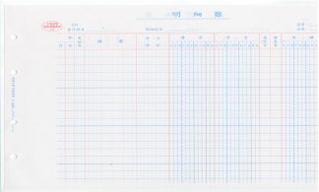
2.对账的方法
（1）账证核对方法
◆逐笔核对 ◆抽查核对
收款业务
收款业务原始凭证
收款记账凭证
核
对
付款业务
付款业务原始凭证
付款记账凭证
转账业务
转账业务原始凭证
转账记账凭证

Slide 65
（2）账账核对方法
◆直接核对
◆编表核对
复式记账所形成的相等关系
核对
总分类账户发生额及余额试算平衡表
(参见第四章第三节)
平行登记所形成的相等关系
核
对
核
对
总分类账户与明细账户发生额及余额试算平衡表
(参见第四章第四节)

Slide 66

★复式记账与平行登记
【例】企业用银行存款购入材料。
借方 原材料 贷方
借方 原材料—甲材料 贷方
购入 62 000
购入 12 000
平行登记
借方 原材料—乙材料 贷方
复式记账
购入 40 000
借方 银行存款 贷方
借方 原材料—丙材料 贷方
×××
62 000
购入 10 000
平行登记
借方 银行存款日记账 贷方
×××
62 000

Slide 67

（3）账实核对方法
①核对内容
核对
银行
核对
核对
债务人
②核对方法
◆清查盘点核对（第十章介绍）
◆与“银行对账单”核对
◆利用“往来款项对账单” 核对

Slide 68
（4）账表核对方法
◆直接核对
试算平衡表
经济业务（交易或事项）
原始凭证
登记
账簿
编制
报表
取得
填制
会计报表
记账凭证
核对

Slide 69

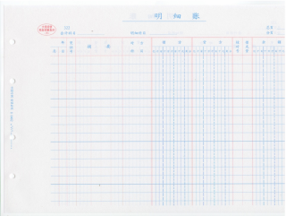

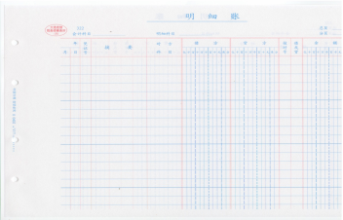
第五节 账簿的更换与保管
一、账簿的更换
1.账簿更换的含义
●在一定会计年度终了时，将上年度的账簿更换为次年度新账簿的工作。
★部分明细账可不必更换
经济业务（交易或事项）
登记
账簿
更换
A会计年度
B会计年度

Slide 70
2.账簿更换的程序
★部分明细账可不必更换
经济业务（交易或事项）
登记
账簿
更换
A会计年度
B会计年度
结清账目，求得本年记录平衡
账户若有余额，抄入新年度账簿

Slide 71
会计科目：原材料
2017年 |  | 凭证 号数 | 摘 要 | 借 方 | 贷 方 | 借 或 贷 | 余 额
月 | 日
1 | 1 |  |  |  |  | 借 | 12 500
 |  |  | （略）
12 | 31
 |  |  |  |  | 5 000
 |  |  |  | 12 500
 |  |  |  | 344 500 | 344 500
上年结转
本年合计
332 000 339 500 借 5 000
结清账目,求得本年记录平衡
结转下年
账户若有余额，抄入新年度账簿
上年结转
会计科目：原材料
2018年 |  | 凭证 号数 | 摘 要 | 借 方 | 贷 方 | 借 或 贷 | 余 额
月 | 日
1 | 1 |  |  |  |  | 借 | 5 000
上年结转
新年度新账簿第1页第一行

Slide 72
二、账簿的保管-保管期限30年
1.使用中账簿的管理要求
◆专人管理，保证安全；
◆查阅复制，需经批准；
◆除必要外，不得外带。
经济业务（交易或事项）
原始凭证
登记
账簿
取得
填制
记账凭证

Slide 73

2.更换账簿归档保管的要求(参见2016年会计档案管理办法)
● 归类整理，保证齐全；
● 装订成册，手续完备；
● 编制清单，归档保管；
● 妥善保存，期满销毁。
年度终了时被更换掉的账簿
经济业务（交易或事项）
原始凭证
登记
账簿
取得
填制
记账凭证

Slide 74
某企业2015年5月查账时发现下列错账：
（1）从银行提取现金3 500元，过账后，原记账凭证没错，账簿错将金额记为5 300元；
（2）接受某企业投资固定资产，价值70 000元。查账时发现凭证与账簿均记为：借：固定资产70 000
贷：资本公积 70 000
（3）用银行存款5 000元购入打印纸等办公用品，查账时发现凭证与账簿均记为：借：固定资产5 000
贷：银行存款 5 000

Slide 75
（4）用银行存款2 400元预付明年财产保险费，查账时发现凭证与账簿均将“长期待摊费用”账户错记为“销售费用”账户；
（5）以银行存款偿还短期借款4 000元，查账时发现凭证与账簿中科目没有记错，但金额均记为40 000元；
（6）以一张应付票据抵付应付账款，查账时发现科目没错，但金额应为50 000元，却误计为5000元；
要求：按正确的方法更正以上错账。

Slide 76
（1）划线更正法： 3 500
5 300 印章
（2）借：固定资产
贷：资本公积
借：固定资产 70 000
贷：实收资本 70 000
70 000
70 000

Slide 77
（3）借：固定资产
贷：银行存款
借：管理费用 5 000
贷：银行存款 5 000
（4） 借：销售费用
贷：银行存款
借：长期待摊费用 2 400
贷：银行存款 2 400
5 000
5 000
2 400
2 400

Slide 78
（5）借：短期借款
贷：银行存款
（6）借：应付账款 45 000
贷：应付票据 45 000
36 000
36 000

Slide 79
复习思考题
▲ 见《基础会计》教材 P188
课后作业
▲ 《基础会计习题与案例》

Slide 80
一、单项选择题（下列每小题的备选答案中，只有一个符合题意的正确答案。请将你选定的答案字母填入题后的括号中。本类题共10个小题，每小题1分， 共10分。多选、错选、不选均不得分）
二、多项选择题（下列每小题的备选答案中，只有两个或两个以上符合题意的正确答案。请将你选定的答案字母按顺序填入题后的括号中。本类题共5个小题，每小题2分， 共10分。多选、少选、错选、不选均不得分）
三、判断题（本类题共10小题，每小题1分， 共10分。请将你的判断结果填入题后的括号中。你认为正确的，填“√”；你认为错误的，填“×”。）
四、简答题（本类题共3小题，每小题5分， 共15分）
五、计算并分析（本类题共2小题，共15分。凡要求计算的项目，均须列出计算过程；计算结果有计量单位的，应予标明，标明的计量单位应与题中所给的计量单位相同；计算结果出现小数的，除特殊要求外，均保留小数点后两位小数。）
六、业务处理题（本类题共20笔分录，每笔分录2分， 共40分）

